Slide 1

Khởi động

Slide 2


Ai nhanh ai đúng?
Tính?
11 070
22 500
$$×$$
$$×$$
3
3
3
3
2
1
0
6
7
5
0
0

Slide 3








TOÁN
(Tiết 2) – Trang 95

Slide 4

Yêu cầu cần đạt
Ôn tập phép nhân số có năm chữ số với số có một chữ số
Thực hiện được nhân nhẩm số tròn nghìn với số có một chữ số
Giải bài toán có lời văn liên quan nhân số có năm chữ số với số có một chữ số( 2 bước tính)

Slide 5
90 855
1
Số
Thừa số | 18 171 | 13 061 | 12 140
Thừa số | 5 | 6 | 7
Tích | ? | ? | ?
90 855
78 366
84 980
Làm SGK

Slide 6






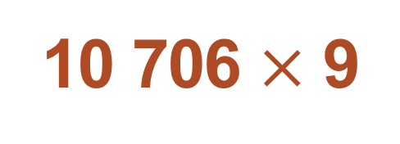
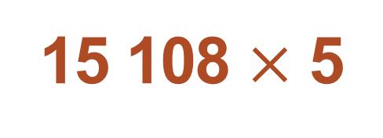
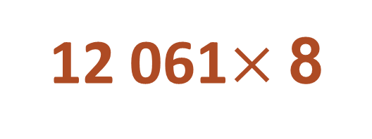
2
Làm vở ghi
Đặt tính rồi tính
10 706 $×$ 9
12 061$×$ 8
15 108 $×$ 5
10 706
12 061
15 108
9
x
5
8
x
x
9
6
3
5
4
9
6
4
8
8
7
5
5
4
0

Slide 7

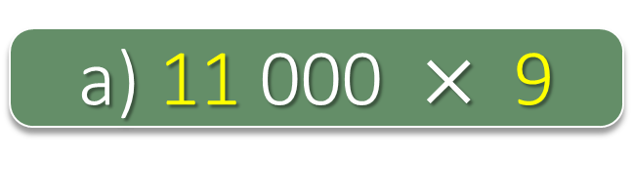
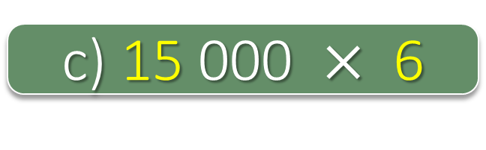
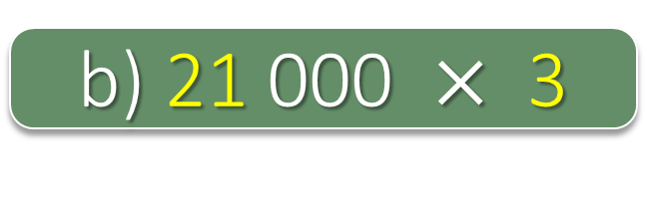
3
Làm SGK
Tính nhẩm theo mẫu
Mẫu: 12 000 x 4
Nhẩm: 12 nghìn x 4 = 48 nghìn
12 000 x 4 = 48 000
a) 11 000 x 9 b) 21 000 x 3 c) 15 000 x 6
a) 11 000 $×$ 9
= 99 000
b) 21 000 $×$ 3
= 63 000
c) 15 000 $×$ 6
= 90 000

Slide 8

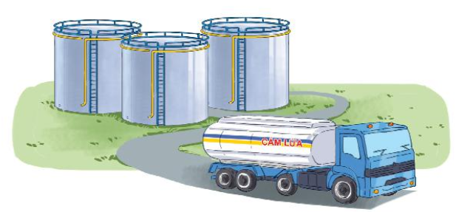
Mỗi lần người ta chuyển 15 250 kg thóc vào kho. Hỏi sau 3 lần chuyển như vậy, người ta chuyển được bao nhiêu ki-lô-gam thóc vào kho?
4
Có ba kho chứa dầu, mỗi kho chứa 12 000 l. Người ta đã chuyển đi 21 000 l dầu. Hỏi ba kho đó còn lại bao nhiêu lít dầu?
Làm vở ghi
Tóm tắt
Bài giải
Ba kho có số lít dầu là:
12 000 x 3 = 36 000 (l)
Ba kho đó còn lại số lít dầu là:
36 000 – 21 000 = 15 000 ( l )
Đáp số: 15 000 l dầu
Có: 3 kho dầu
1 kho chứa:
12 000 ℓ dầu
Chuyển đi:
21 000 ℓ dầu
Còn lại:
... ℓ dầu ?

Slide 9






